Slide 1
第12讲 WEB图片数据

Slide 2
爬虫获取数据
内容
结构化数据
非结构化数据
文本
图像
音频
视频
链接
链接分析

Slide 3
一、图像检索
二、图像特征
三、颜色特征
四、纹理特征
五、形状特征

Slide 4
图像检索
基于内容的图片检索
以文索文
以图索图
跨媒体检索
以文索图或者以图索文

Slide 5
跨媒体检索Cross-Media Retrieval
图片查询，找到文字
文字查询，找到图片
基于文本的图像检索技术
（Text-based Image Retrieval，简称TBIR）
针对Web的图像检索

Slide 6
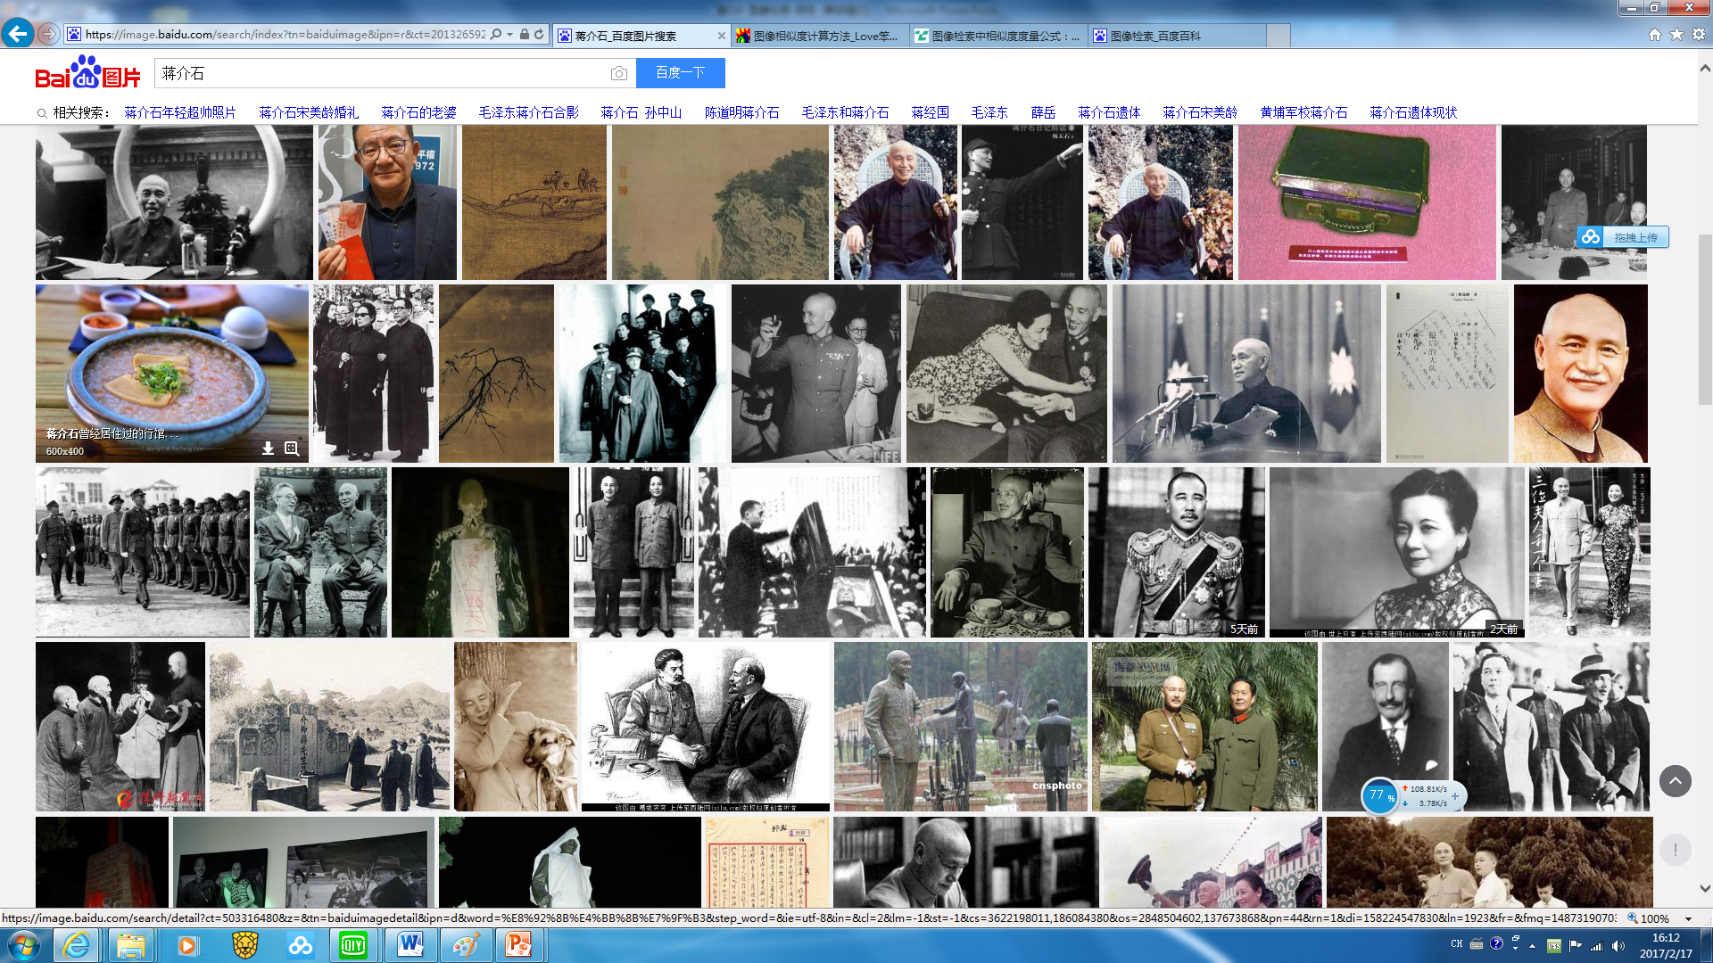

Slide 7
Text-based Image Retrieval
TBIR
查询词：文本
搜索引擎
爬虫 图片
索引 图片对应的文字，锚文本，URL
基于图像周围文本的检索
基于链接锚文本的检索
Levels of Image Queries

Slide 8

百度识图

Slide 9
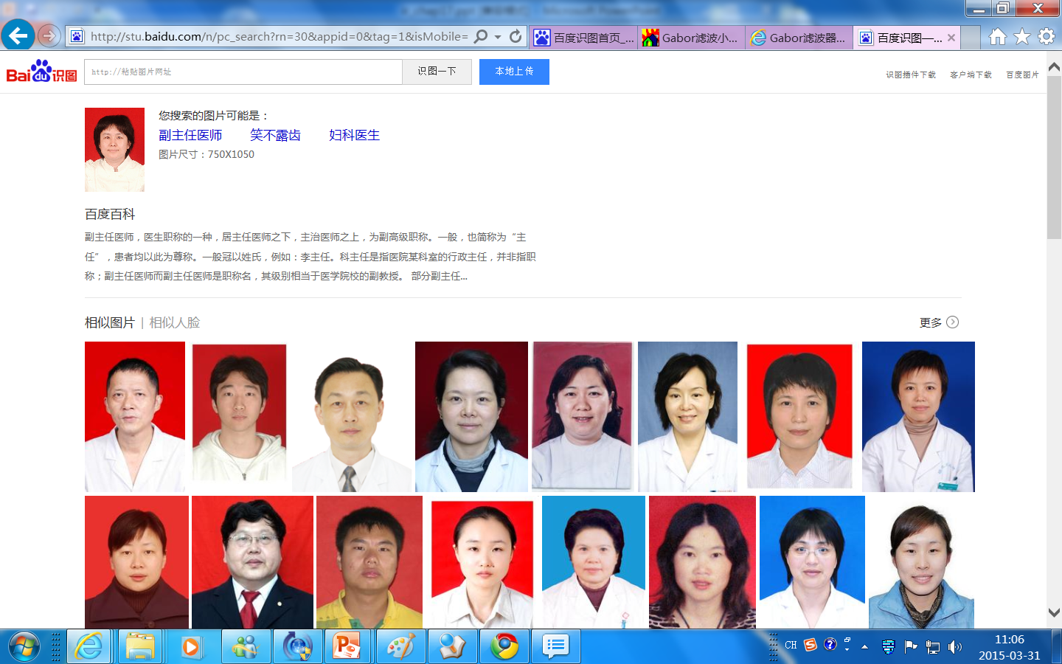

Slide 10
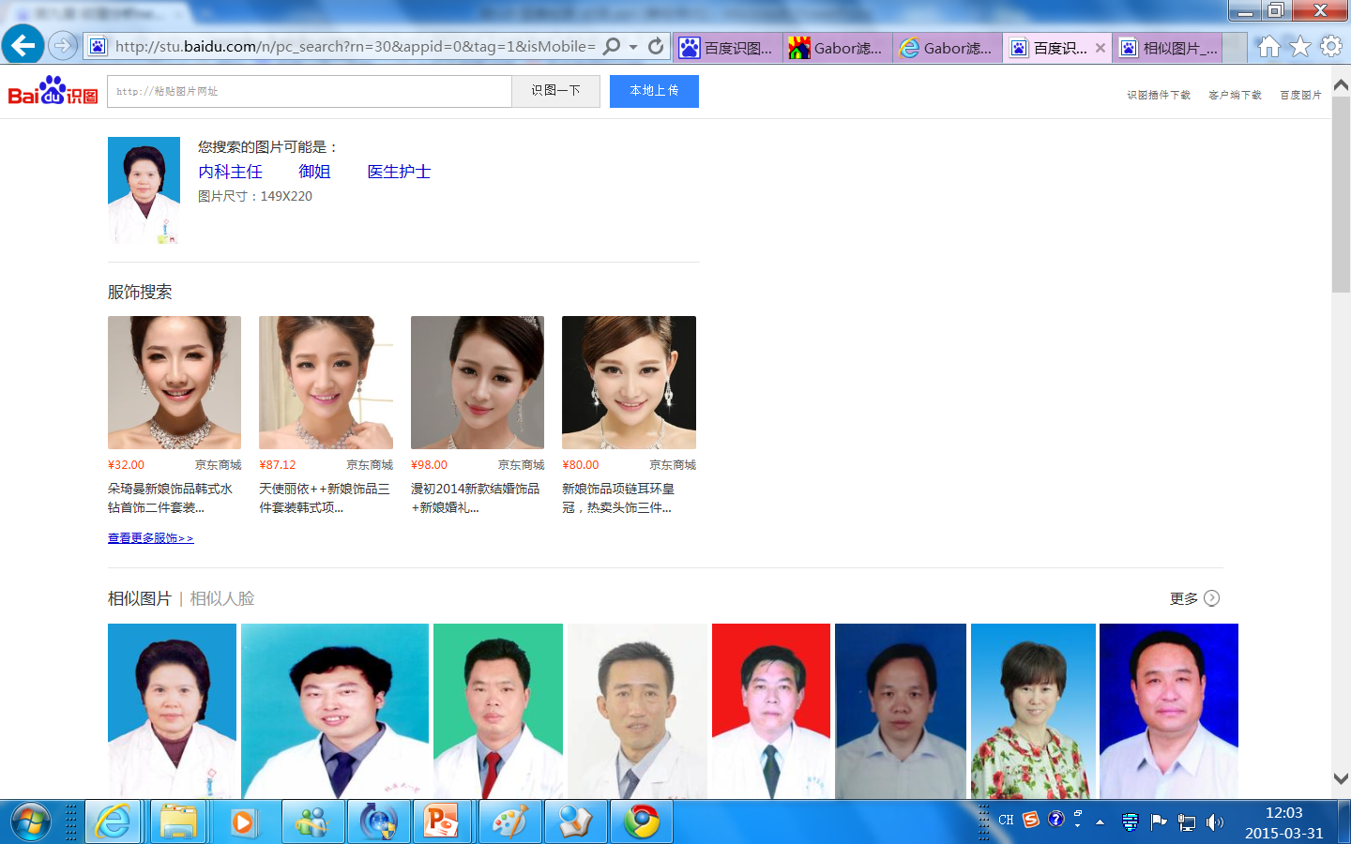

Slide 11
以图索文
跨媒体检索Cross-Media Retrieval
输入图片
相似图片
相似图片的标注
WEB文字
图像自动标注
计算机系统自动通过图片说明或关键词的形式分配元数据给一张数字图像的过程。
这个计算机视觉技术的应用被用在图像检索系统来对数据库组织和定位感兴趣的图像。

Slide 12
基于内容的图像检索CBIR
Content-based image retrieval
用户输入一张图片，以查找具有相同或相似内容的其他图片。
Wiki上统计的当前主要的基于内容的图像检索系统。
List of CBIR engines
https://en.wikipedia.org/wiki/List_of_CBIR_engines
FIRE
LIRE
。。。。

Slide 13
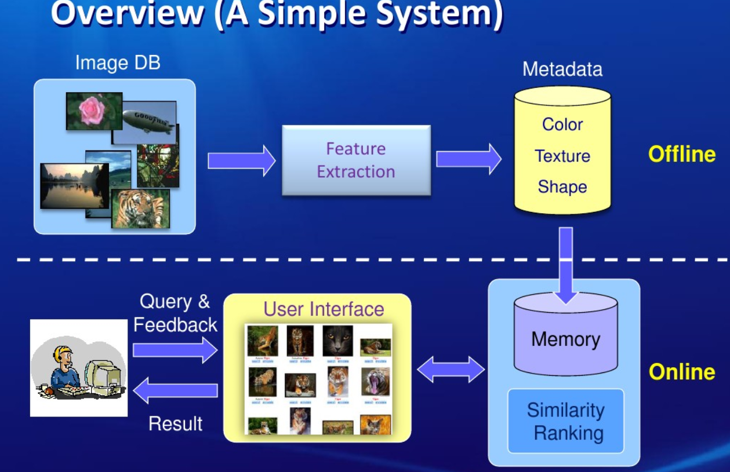
CBIR 的关键技术:图像特征提取和匹配

Slide 14
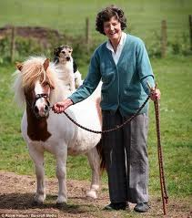
二、图片特征（图像的表示）
图像的特征主要包括低层特征(Primitive Features)和语义特征(Semantic Features）
特征语义
行为语义
对象语义
空间关系语义
场景语义
情感语义
低层
对象级
语义级
Notes:
底层容易、语义难

Slide 15
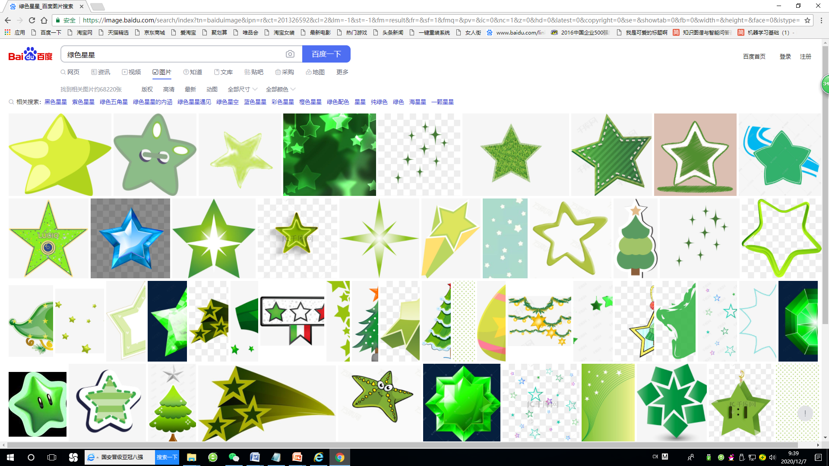
the presence of a particular combination of colour, texture or shape features (e.g. green stars);

Slide 16
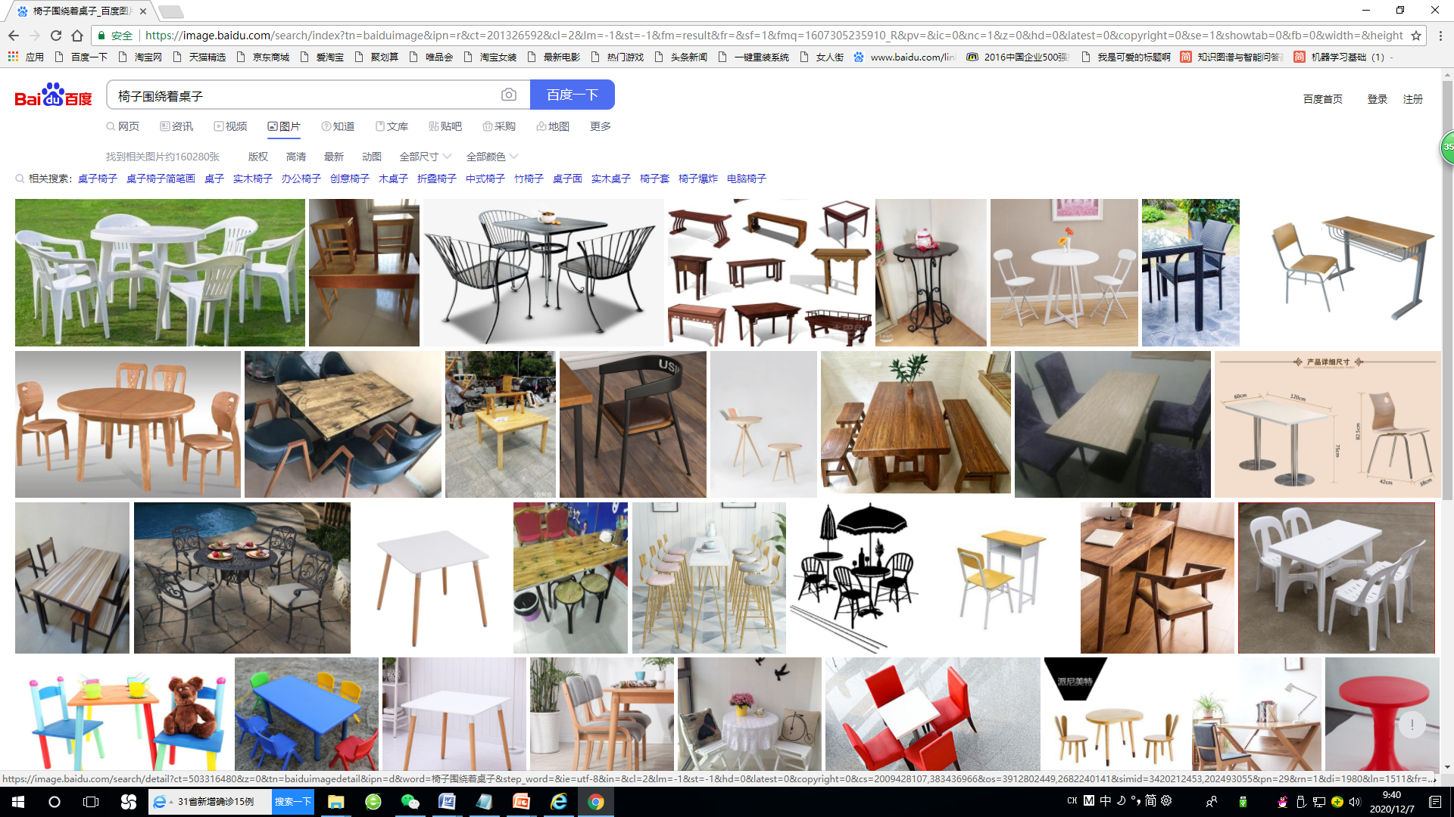
the presence or arrangement of specific types of object (e.g. chairs around a table);

Slide 17
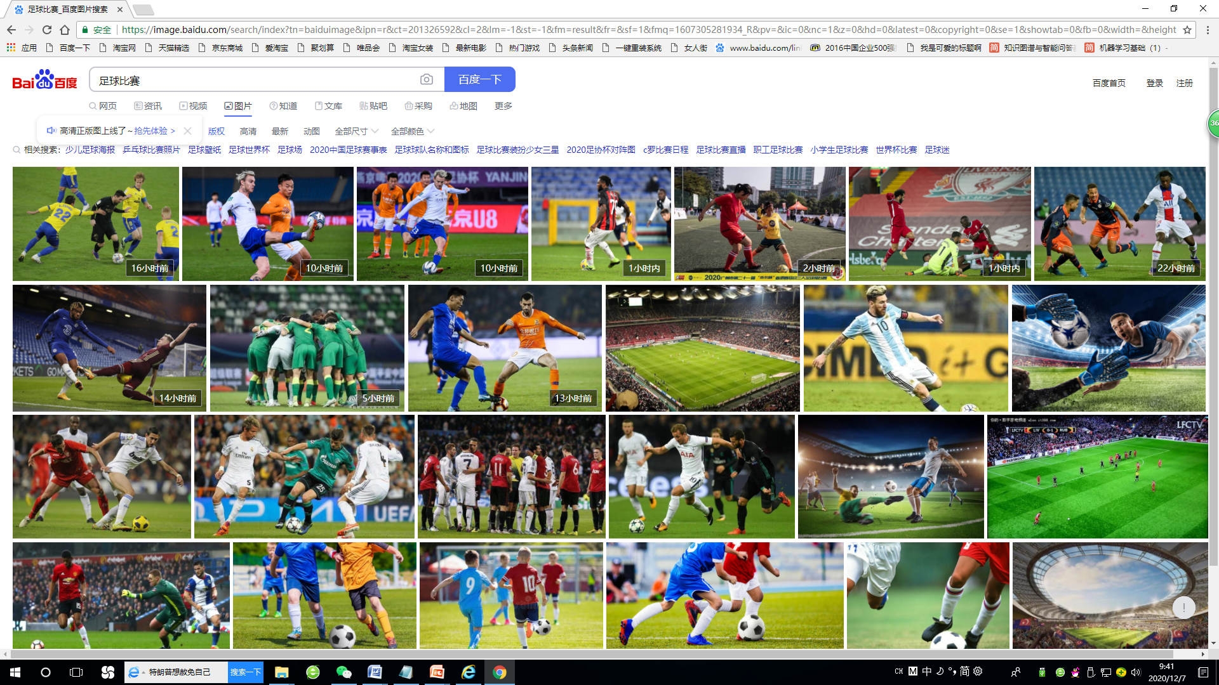
the depiction of a particular type of event (e.g. a football match);

Slide 18
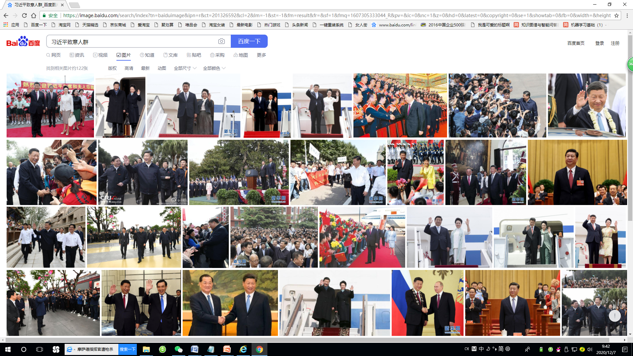
the presence of named individuals, locations, or events：习近平致意人群

Slide 19
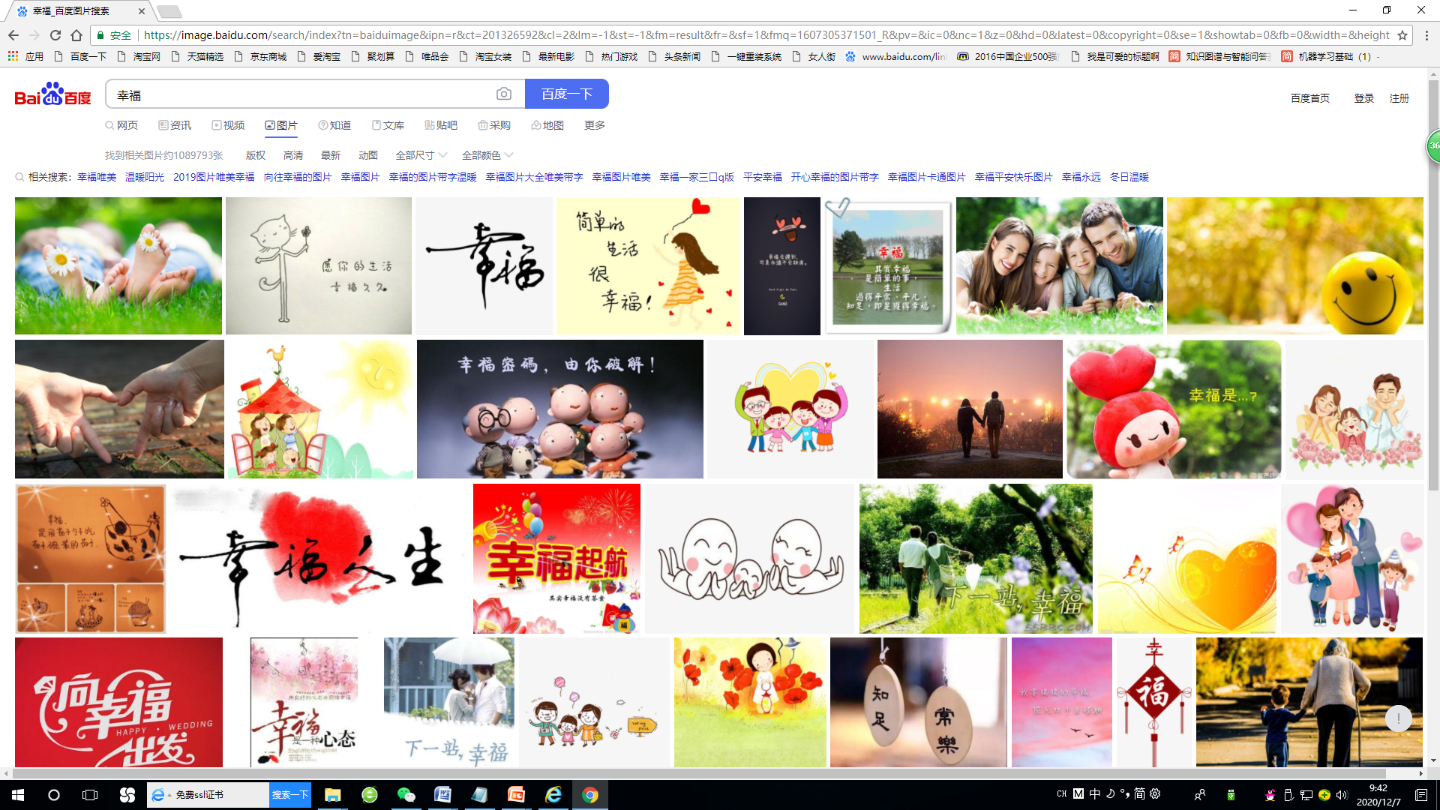
subjective emotions one might associate with the image (e.g. happiness);

Slide 20
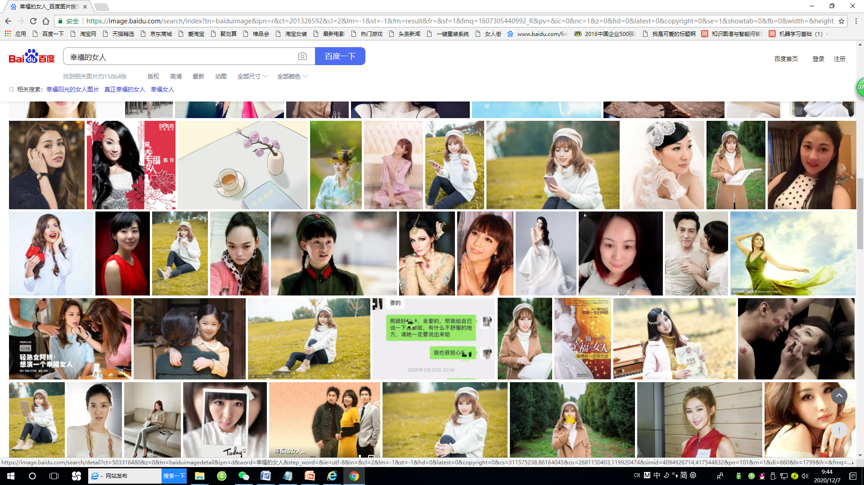
幸福的女人

Slide 21
CBIR 的关键技术:图像特征提取和匹配
特征
颜色特征
纹理特征
形状特征
CNN特征
空间位置特征
语义特征

Slide 22
三、 颜色特征
Color Features
颜色是彩色图像最底层、最直观的物理特征，
通常对噪声，图像质量的退化，尺寸、分辨率和方向等的变化具有很强的鲁棒性，
是绝大多数基于内容的图像和视频检索的多媒体数据库中使用的特征之一

Slide 23
3.1 颜色空间
3.2 颜色直方图(Color Histogram)
3.3 颜色矩(Color Moment)
Notes:
有什么颜色空间即可

Slide 24
3.1 颜色空间
文本 多维空间---term
颜色空间 color spaces
它的用途是在某些标准下用通常可接受的方式对彩色加以说明
RGB color space
Red, green, blue
0~255
Other color spaces
HSV, Lab, Luv, …

Slide 25
1、RGB空间
2、HSV
3、转换公式

Slide 26
1、RGB空间
RGB 颜色空间
RGB对应红绿蓝三种原色光，自然界的所有颜色都可以用这三种光混合而成。在描述时，用R、G、B作为相互垂直的坐标轴来表示，是一种加光模式
RGB色彩空间在色彩的处理过程中主要是用来描述显示器、电视、扫描仪、数字相机等设备的。
三种基色中的每一种都有一个0~255的值
通过对红绿蓝的各种值进行组合来改变像素的颜色
所有基色相加形成白色
所有基色的值都为0时，得到黑色
可以细分为Adobe RGB、Apple RGB、sRGB、ColorMatch RGB、CIE RGB等多种

Slide 27
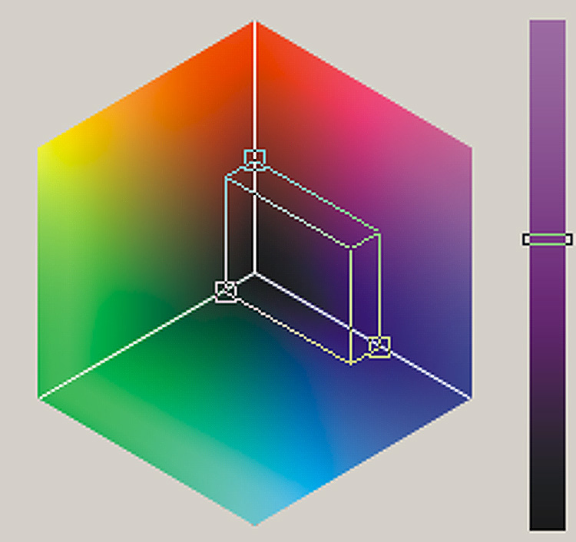
RGB色彩空间

Slide 28
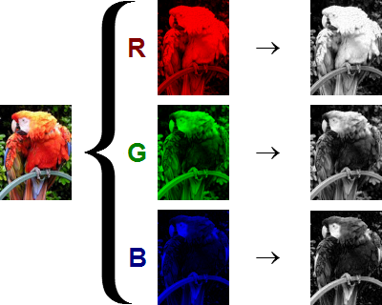

Slide 29
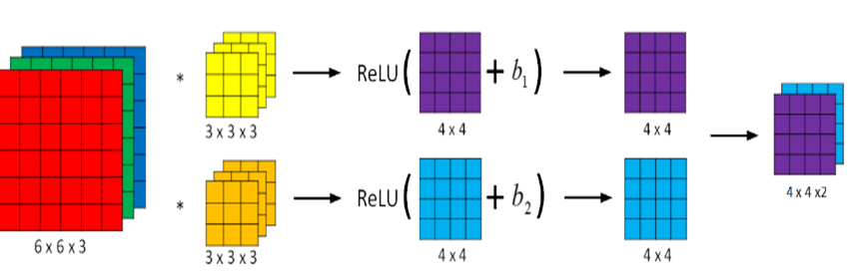
CNN的单层结构
3通道的RGB图片
6 x 6 x 3，分别表示图片的高度、宽度和通道
卷积核---滤波器组
垂直边缘检测，水平边缘检测

Slide 30
Grayscale Image
Conversion from RGB to grayscale
Y = 0.299 * R + 0.587 * G + 0.114 * B
Y = (R + G + B) / 3
x =
58 59 60 61 62 63 64 65 66 67 68 69 70 71 72
41
42
43
44
45
46
47
48
49
50
51
52
53
54
55
210 209 204 202 197 247 143 71 64 80 84 54 54 57 58
206 196 203 197 195 210 207 56 63 58 53 53 61 62 51
201 207 192 201 198 213 156 69 65 57 55 52 53 60 50
216 206 211 193 202 207 208 57 69 60 55 77 49 62 61
221 206 211 194 196 197 220 56 63 60 55 46 97 58 106
209 214 224 199 194 193 204 173 64 60 59 51 62 56 48
204 212 213 208 191 190 191 214 60 62 66 76 51 49 55
214 215 215 207 208 180 172 188 69 72 55 49 56 52 56
209 205 214 205 204 196 187 196 86 62 66 87 57 60 48
208 209 205 203 202 186 174 185 149 71 63 55 55 45 56
207 210 211 199 217 194 183 177 209 90 62 64 52 93 52
208 205 209 209 197 194 183 187 187 239 58 68 61 51 56
204 206 203 209 195 203 188 185 183 221 75 61 58 60 60
200 203 199 236 188 197 183 190 183 196 122 63 58 64 66
205 210 202 203 199 197 196 181 173 186 105 62 57 64 63
y =

Slide 31
RGB空间并不符合人类对颜色相似性的视觉感知
有人提出了其他一些比较符合视觉感知的颜色空间，如HSI、HSV、LUV、Lab等。

Slide 32
2、HSV
人的视觉对亮度的敏感 程度远强于对颜色浓淡的敏感程度。
三个分量分别代表色调（Hue）、饱和度（Saturation）和亮度（Intensity）。
模型
HSI（hue,intensity,saturation)
其中，HSI较为常用，
HSV（value）
又称HSB brightness

Slide 33
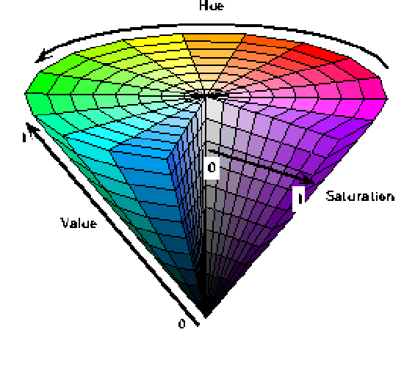
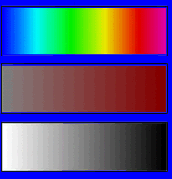
HSV--六角锥体模型(Hexcone Model)。
Hue色调
Saturation 饱和度
Value亮度

Slide 34
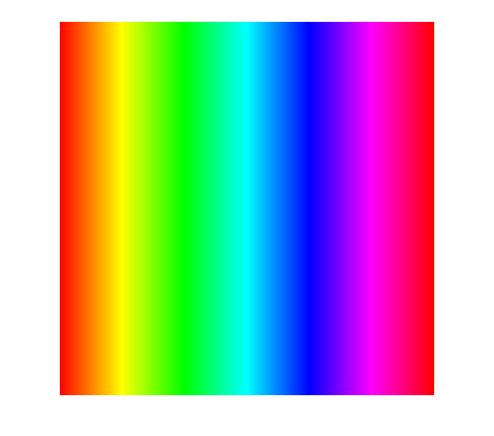
HSV
The HSV spectrum of bright pure colours ( s = 1, v = 1 ).
Notice the cyclicality of the hue. The red corresponds both to h=0
and h=1.
h = 0
h = 1

Slide 35
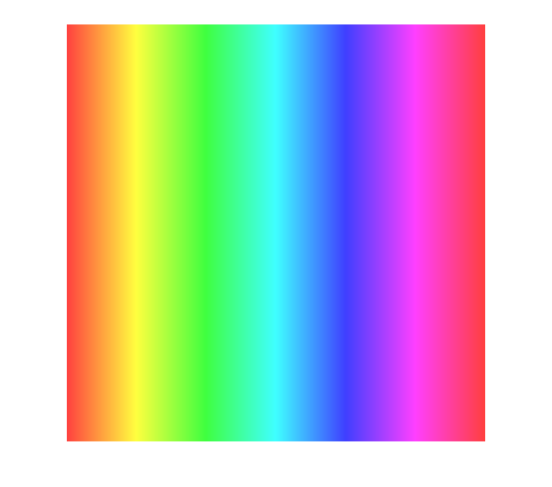
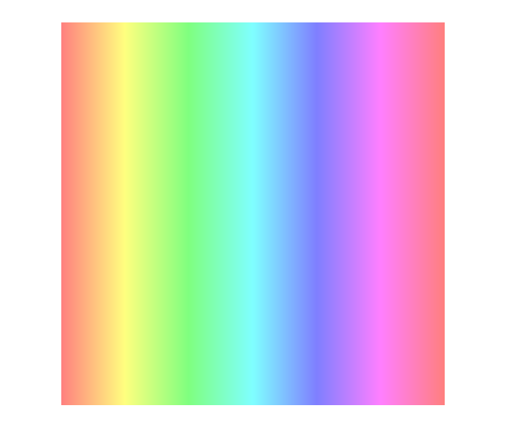
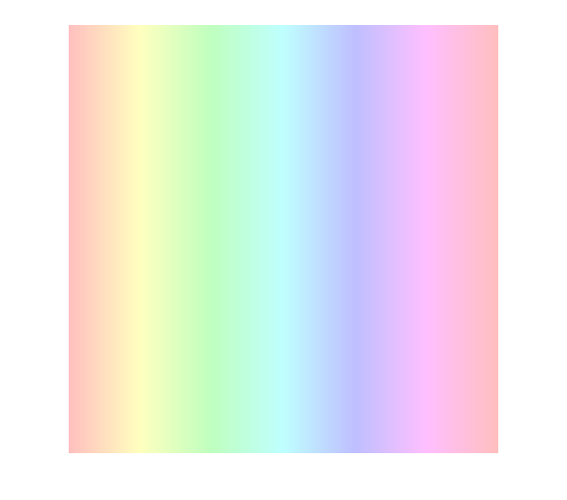
HSV
Bright colours (v=1) with decreasing values of saturation饱和度.
s = 1
s = 0.75
s = 0.5
s = 0.25

Slide 36
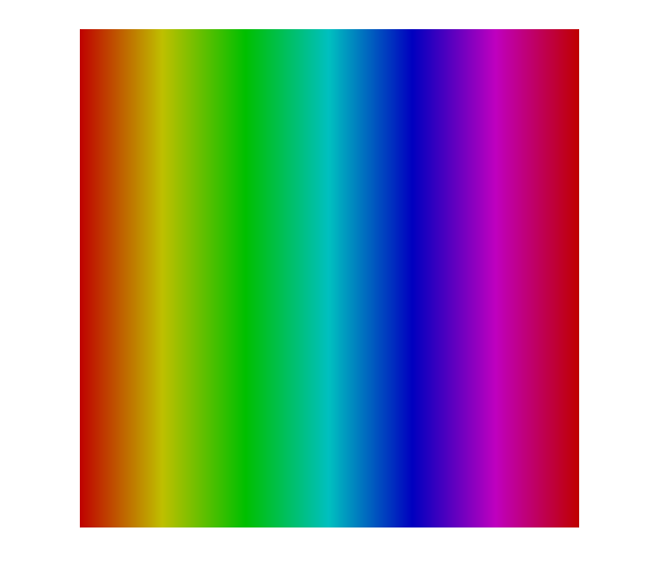
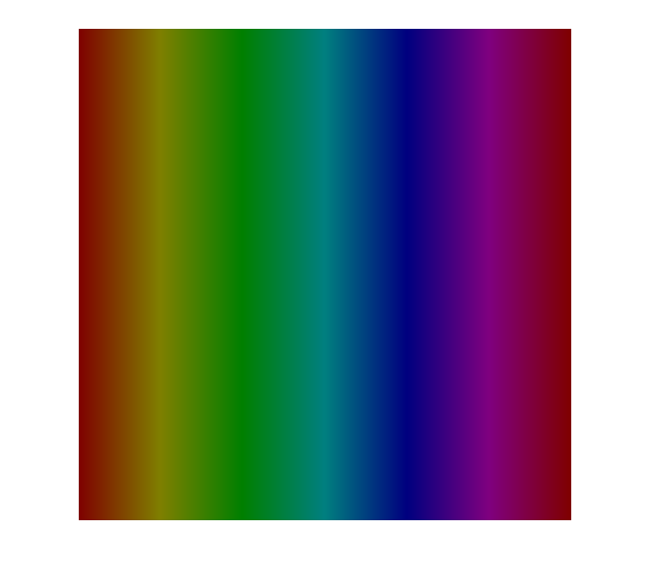
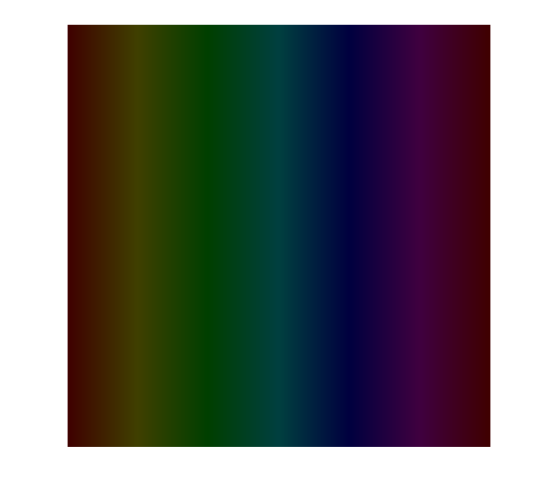
HSV
Pure colours (s=1) with decreasing values of “value” (brightness).
v = 1
v = 0.75
v = 0.5
v = 0.25

Slide 37
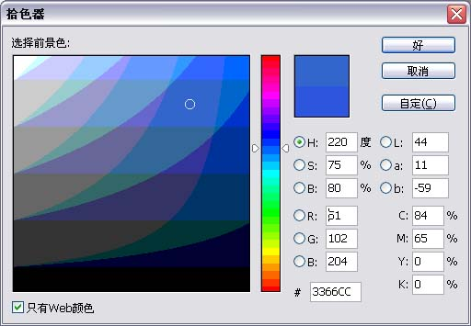
Photoshop拾色器

Slide 38
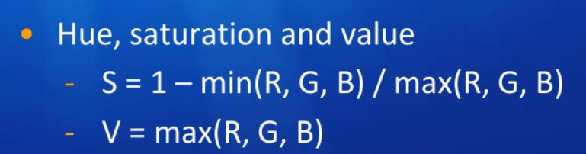
3、转换公式

Slide 39
3.2、颜色直方图
ColorHistogram
最简单也是最常用的颜色特征
核心思想
在颜色空间中采用一定的量化方法对颜色进行量化，然后统计每一个量化通道在整幅图像中所占的比重。
每种颜色C_{i} , H_{ci}(I) 表示图片I 中，颜色是C_{i}的像素数目

Slide 40
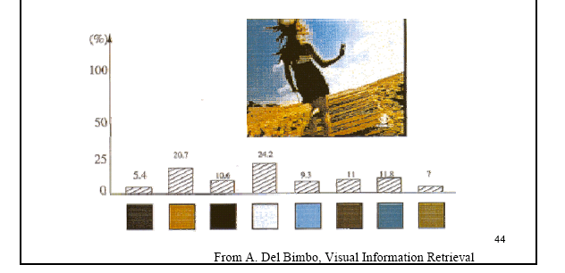
Histogram based on RGB

Slide 41
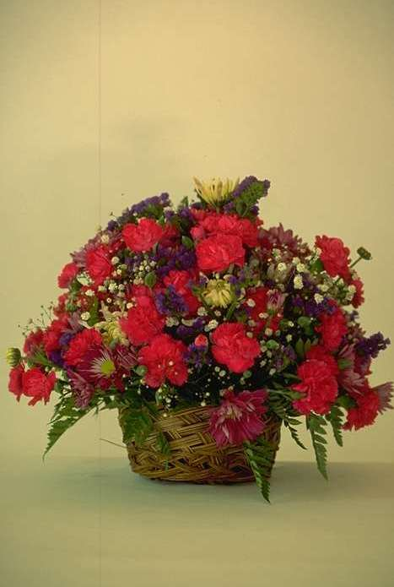
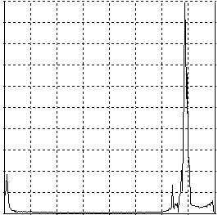
Histogram based on HSV
Input Image
Global analysis of pixel count
in each discrete colour space
1⁰
1⁰
360⁰
360⁰
Global Histogram H
Global Histogram H
Notes:
Procedure
Input Image.
Global analysis of pixel count in each discrete colour space i.e. filter into Hue only.
Generate global colour histograms, H
Run Visual Attention analysis on image
Generate VA maps or mask for image
ROI based analysis of pixel count in each discrete colour space
Compute colour feature Distance measure btw such histograms as a similarity measure btw two images
The histograms are based upon the hue values at each pixel which range from 1 to 360.
a paper has been submitted to the international conference on pattern recognition to show my results and findings.

Slide 42
How to establish a color histogram
selection of a color space
quantization of the color space
Gray value images – one histogram
RGB : three histograms
HSI : three histograms, but I is often ignored
computation of histograms
choose a histogram distance function and similarity computation formula

Slide 43
颜色直方图在OpenCV的的实现
OpenCV是一个基于BSD许可（开源）发行的跨平台计算机视觉库
OpenCV里面提供的计算图像直方图的API函数calcHist（）

Slide 44
图片相似度比较
使用OpenCV 的 compareHist()函数产生一个表达两个直方图的相似度的数值。
compareHist()函数有三个参数，一个输入图像，一个输出图像，一个比较方法。
OpenCV比较方法的取值有四种方法

Slide 45
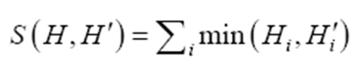
相关性比较Correlation
CV_COMP_CORREL
Chi-Square 卡方比较
CV_COMP_CHISQR
Intersection 十字交叉性
CV_COMP_INTERSECT
对比H1,H2并求出最小值，最后求和
Bhattacharyya巴氏距离
CV_COMP_BHATTACHARYYA
Notes:
https://blog.csdn.net/shuiyixin/article/details/80257822

Slide 46
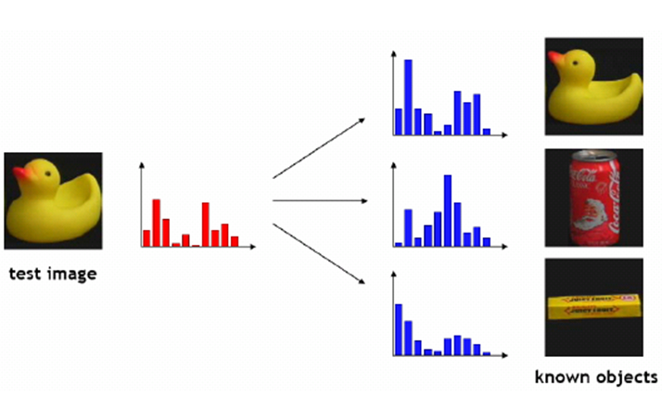
直方图作为一种简单有效的基于统计特性的特征描述子
看作向量，夹角余弦

Slide 47
颜色直方图 Color Histogram
描述的是不同色彩在整幅图像中所占的比例
统计分布特性
具有平移、尺度、旋转不变性
特别适于描述那些难以进行自动分割的图像。
Most commercial CBIR systems include color histogram as one of the features (e.g., QBIC of IBM).
No space information.

Slide 50
任一幅图像都能唯一的给出一幅与它对应的直方图，
但不同的图像可能有相同的颜色分布，
子窗口直方图法，即将图像分割成子图像，一一建立索引。

Slide 51
3.3、颜色矩(ColorMoment)
其基本思想
在颜色直方图的基础上计算出每个颜色的矩估计
颜色信息主要分布于低阶矩中
一阶矩(均值,mean)
二阶矩(方差,viarance)
三阶矩(斜度,skewness)
用这些统计量替代颜色的分布来表示颜色特征
它具有特征量少，处理简单的特点。

Slide 52
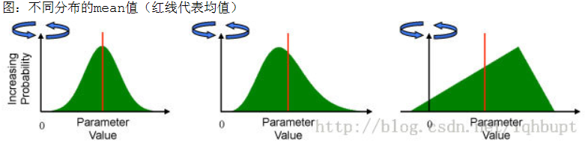
如果mean, standard deviation, skewness, kurtosis（峰态）已知，那么分布的相对位置，形状以及比例就可以计算出来
均值Mean

Slide 53
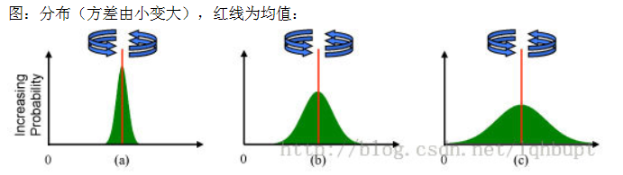
方差Variance (bias to differ from mean)

Slide 54
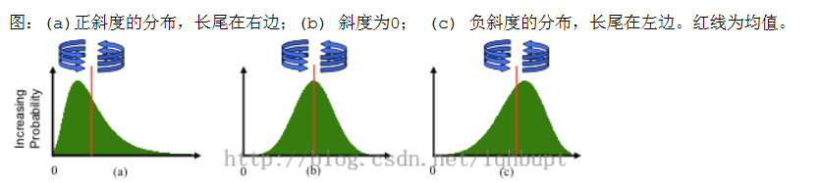
Skewness 斜度 (asymmetry 反对称性)

Slide 55
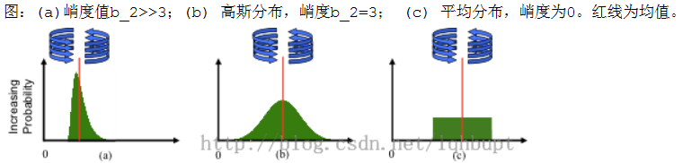
Kurtosis峰态/峭度 (fatness of tails)

Slide 56
该方法的优点：
不需要颜色空间量化，特征向量维数低；
三个颜色分量，每个分量三个低阶矩—九个分量
但实验发现该方法的检索效率比较低，因而在实际应用中往往用来过滤图像以缩小检索范围
常和其他特征结合

Slide 57
四、纹理特征
一般说纹理就是指在图像中反复出现的局部模式和它们的排列规则。
应用
industrial monitoring of product quality
remote sensing of earth resources遥感
medical diagnosis with tomography (X断线扫描术)
字迹，笔迹
……

Slide 58
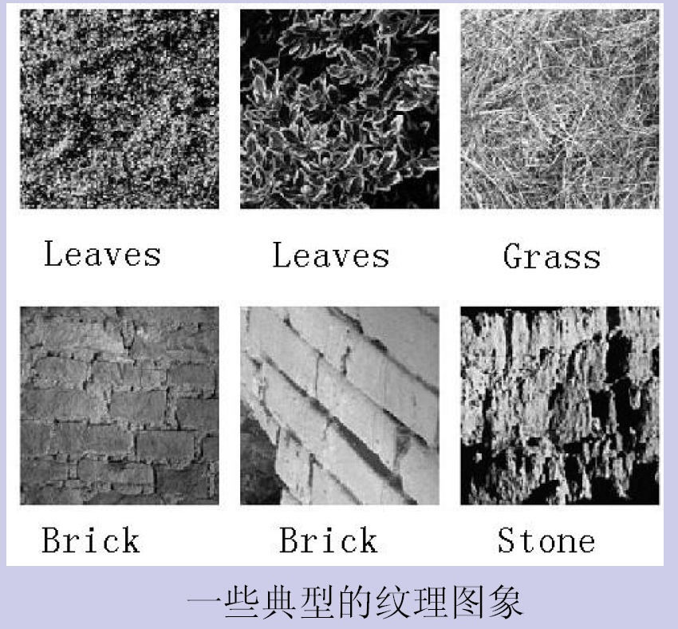

Slide 59
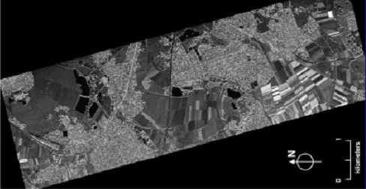
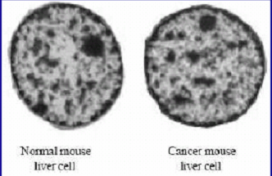
健康器官和病变器官的纹理不一样
在遥感图像中，城市，耕地和森林的纹理不同

Slide 60
纹理特征描述了图像或图像区域所对应景物的表面性质
并不能完全反映出物体的本质属性
当图像的分辨率变化的时候，所计算出来的纹理可能会有较大偏差。
由于有可能受到光照、反射情况的影响，从2-D图像中反映出来的纹理不一定是3-D物体表面真实的纹理。
虚假的纹理会对检索造成“误导”

Slide 61
与颜色特征不同，纹理特征不是基于像素点的特征，它需要在包含多个像素点的区域中进行统计计算。
在模式匹配中，这种区域性的特征具有较大的优越性，不会由于局部的偏差而无法匹配成功
作为一种统计特征，纹理特征常具有旋转不变性，并且对于噪声有较强的抵抗能力

Slide 62
在检索具有粗细、疏密等方面较大差别的纹理图像时，利用纹理特征是一种有效的方法。
但当纹理之间的粗细、疏密等易于分辨的信息之间相差不大的时候，通常的纹理特征很难准确地反映出人的视觉感觉不同的纹理之间的差别。

Slide 64
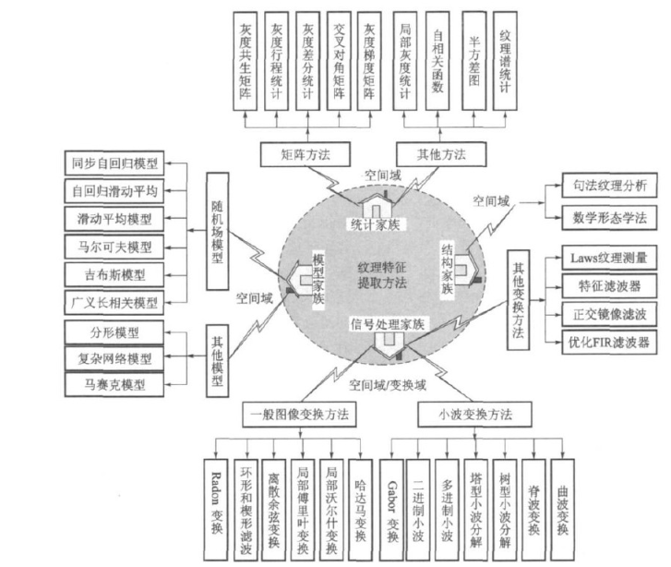
纹理分析的途径（模型）

Slide 65
4.1、 基于信号处理方法描述纹理特征（主要是思想，可能是问答）
4.2、 LBP特征

Slide 66
4.1、 基于信号处理方法描述纹理特征
信号处理类方法的思路来源于视觉心理学
动物：采取的分析与解译机制是对纹理图像中的频率分量和方向分量分别进行处理
对图像信号的频率和方向进行选择性滤波，以此得到相应的图像特征。
基于信号处理的纹理分析方法受到了视觉心理学解译纹理图像过程的启发，

Slide 67
纹理图像
空域(实域)分析法
就是对图像矩阵进行处理；
频域分析法
基于一个假设：频域的能量分布能够鉴别纹理
通过图像变换将图像从空域变换到频域，
从另外一个角度来分析图像的特征并进行处理
图像信号的频率和方向

Slide 68
信号处理类的纹理特征主要是
利用某种线性变换、滤波器或者滤波器组将纹理转换到变换域，
然后应用某种能量准则提取纹理特征。
因此，基于信号处理的方法也称之为滤波方法。
图像滤波方法主要有傅里叶变换和Gabor滤波器

Slide 69
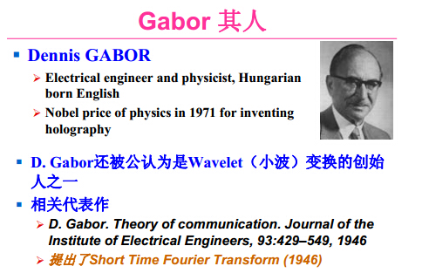
Gabor纹理
伽(gā)柏(bó)。
Notes:
holography英 [həʊ'lɒgrəfɪ] 美 [hə'lɒgrəfɪ]
n.全息照相; 全息摄影术

Slide 70
窗口傅里叶变换
短时傅里叶变换
(Short Time FourierTransform, STFT)
能够完成局部分析的关键是“窗口”，
窗口的尺度是局部性程度的表征。
STFT的公式输出有两个自变量，时间t和频率ω，即它是一种时频分析！

Slide 71
用Gabor 函数形成的二维Gabor 滤波器具有在空间域和频率域同时取得最优局部化的特性，
能够很好地描述对应于空间频率(尺度)、空间位置及方向选择性的局部结构信息。
Gabor小波与人类视觉系统中简单细胞的视觉刺激响应非常相似
Gabor滤波器的频率和方向表示接近人类视觉系统对于频率和方向的表示，
并且它们常备用于纹理表示和描述。

Slide 72
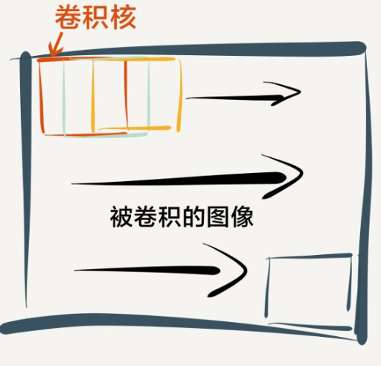
Gabor变换的本质上还是对二维图像求卷积
A是待处理的图像，
B是Gabor变换的核函数，红框区域
求A与B的卷积
沿着绿色 黄色的方向，遍历被卷积的图像

Slide 73
在图像处理领域，Gabor滤波器是一个用于边缘检测的线性滤波器。
在空域，一个2维的Gabor滤波器是一个正弦平面波和高斯核函数的乘积。
Gabor滤波器是自相似的，也就是说，所有Gabor滤波器都可以从一个母小波经过膨胀和旋转产生。
实际应用中，Gabor滤波器可以在频域的不同尺度，不同方向上提取相关特征。

Slide 74
Gabor滤波器提取纹理特征主要包括两个过程：
①设计滤波器(例如函数、数目、方向和间隔)；
不同纹理一般具有不同的中心频率及带宽
②从滤波器的输出结果中提取有效纹理特征集。
每个Gabor滤波器只允许与其频率相对应的纹理顺利通过，而使其他纹理的能量受到抑制，从各滤波器的输出结果中分析和提取纹理特征 在时频域的分辨能力。

Slide 75
实现步骤：
1）将输入图像分为3×3（9块）和4×4（16块）的图像块；
2）建立Gabor滤波器组：
选择4个尺度，6个方向，这样组成了24个Gabor滤波器；
3）Gabor滤波器组与每个图像块在空域卷积
每个图像块可以得到24个滤波器输出，
这些输出是图像块大小的图像，如果直接将其作为特征向量，特征空间的维数会很大
4）对Gabor滤波器组的24个输出“浓缩”为一个24×1的列向量作为该图像块的纹理特征
“average filter responses within the block”取灰度均值
也可以用方差。

Slide 76
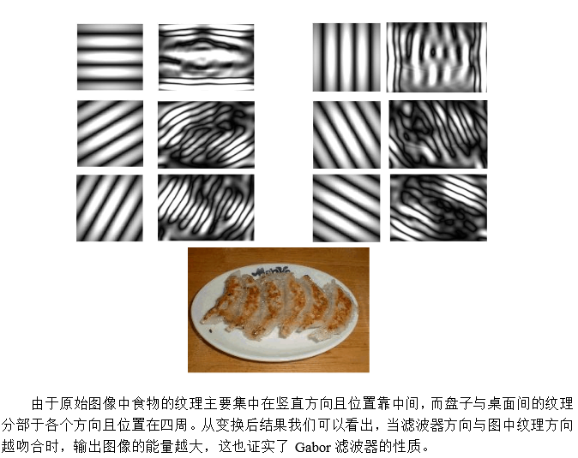

Slide 77
4.2、 LBP特征
局部二值模式 Local Binary Patterns
结合了纹理图像结构和像素统计关系的纹理特征描述方法
一种有效的纹理描述算子
度量和提取图像局部的纹理信息
记录像素点与其周围像素点的对比信息，或说差异
显著的优点
对光照具有不变性。
具有旋转不变性
灰度不变性等

Slide 78
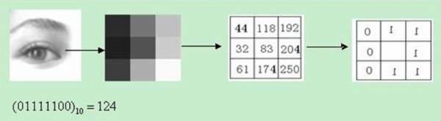
LBP算子定义为在3*3的窗口内，
以窗口中心像素为阈值，将相邻的8个像素的灰度值与其进行比较，若周围像素值大于中心像素值，则该像素 点的位置被标记为1，否则为0。
3*3邻域内的8个点经比较可产生8位二进制数（通常转换为十进制数即LBP码，共256种），即得到该窗口中心像 素点的LBP值，并用这个值来反映该区域的纹理信息。

Slide 79
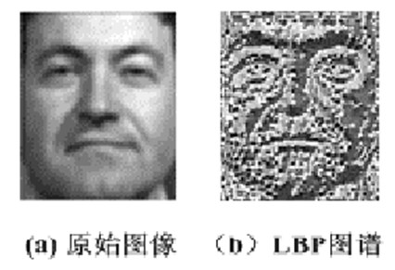
LBP算子在每个像素点都可以得到一个LBP“编码”，
对一幅图像（记录的是每个像素点的灰度值）提取其原始的LBP算子之后，得到的原始LBP特征依然是“一幅图片”（记录的是每个像素点的LBP值）。

Slide 80
LBP的应用中，如纹理分类、人脸分析等，一般都不将LBP图谱作为特征向量用于分类识别，而是采用LBP特征谱的统计直方图作为特征向量用于分类识别。

Slide 81
LBP特征跟位置信息是紧密相关的。
会因为“位置没有 对准”而产生很大的误差。
可以将一幅图片划分为若干的子区域，对每个子区域内的每个像素点都提取LBP特征，
然后，在每个子区域内建 立LBP特征的统计直方图。
如此一来，每个子区域，就可以用一个统计直方图来进行描述；
整个图片就由若干个统计直方图组成；
利用各种相似性度量函数，就可以判断两幅图像之间的相似性了

Slide 82
五、局部形状特征
基于内容的图像检索(Content-based Image Retrieval, CBIR)方法利用从图像提取的特征来进行检索。
低级图像特征主要有颜色、纹理和形状，
低级图像特征包括局部特征和全局特征。
全局描述符基于整幅图像提取的描述符
全局特征对图像的压缩率较高，但区分力不强
局部特征是基于图像的某个区域提取的图像描述符
如尺度不变特征SIFT(Scale Invariant Feature Transform)。
局部特征的区分力强，但数目太多

Slide 83
常见的图像局部特征
LBP特征描述
5.1 HOG特征描述、
5.2 SIFT特征描述算子、（5.1,5.2都是形状）
其他特征
Harr特征描述
SURF特征描述算子
ORB特征描述算子

Slide 84
5.1 HOG特征
方向梯度直方图
Histogram of Oriented Gradient, HOG
一种在计算机视觉和图像处理中用来进行物体检测的特征描述子。
通过计算和统计图像局部区域的梯度方向直方图来构成特征。
Hog特征结合 SVM分类器已经被广泛应用于图像识别中，尤其在行人检测中获得了极大的成功。

Slide 85
梯度
本意是一个向量（矢量），
表示某一函数在该点处的方向导数沿着该方向取得最大值，
即函数在该点处沿着该方向（此梯度的方向）变化最快，变化率最大（为该梯度的模）
在图像中
梯度的概念也是像素值变换最快的方向，
把边缘（在图像合成中单一物体的轮廓叫做边缘）引入进来，边缘与梯度保持垂直方向
HOG主要思想：
在一副图像中，局部目标的表象和形状（appearance and shape）能够被梯度或边缘的方向密度分布很好地描述。
本质：梯度的统计信息，而梯度主要存在于边缘的地方。

Slide 86
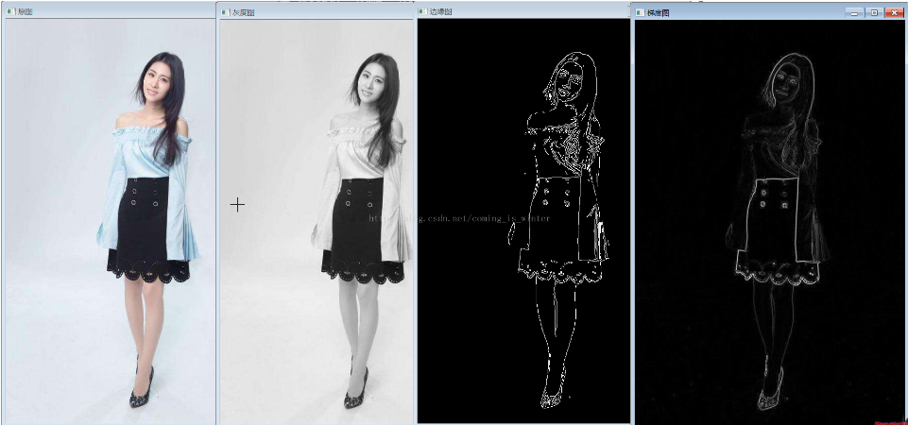

Slide 87
具体的实现方法是：
将图像分成小的连通区域---细胞单元。
采集细胞单元中各像素点的梯度的或边缘的方向直方图。
最后把这些直方图组合起来就可以构成特征描述器。

Slide 88
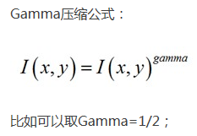
HOG特征提取算法的实现过程
1）灰度化
将图像看做一个x,y,z（灰度）的三维图像）；
2）采用Gamma校正法对输入图像进行颜色空间的标准化（归一化）；
目的是调节图像的对比度，降低图像局部的阴影和光照变化所造成的影响，同时可以抑制噪音的干扰；

Slide 89
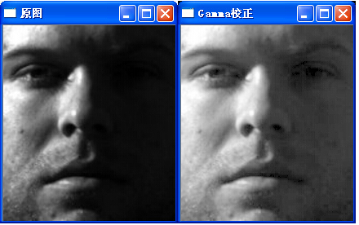
在图像照度不均匀的情况下，可以通过Gamma校正，将图像整体亮度提高或降低。
在实际中可以采用两种不同的方式进行Gamma标准化，平方根、对数法。

Slide 90
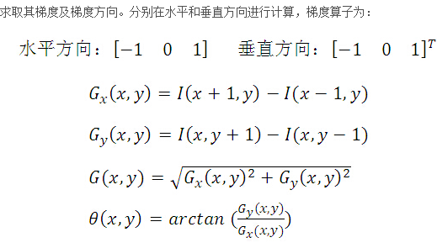
3）计算图像每个像素的梯度
包括大小和方向
是为了捕获轮廓信息，
同时进一步弱化光照的干扰。
梯度图

Slide 91
4）将图像划分成小cells
例如6*6像素/cell；
5）统计每个cell的梯度直方图
目的是为局部图像区域提供一个编码，
同时能够保持对图像中人体对象的姿势和外观的弱敏感性。

Slide 92
采用直方图来统计cell的梯度信息
每个cell为6*6个像素。
假设我们采用9个bin的直方图来统计这6*6个像素的梯度信息。
像素梯度方向
将cell的梯度方向360度分成9个方向块
例如：如果这个像素的梯度方向是20-40度，直方图第2个bin的计数就加一，
梯度大小
梯度大小就是作为投影的权值的。
例如说：这个像素的梯度方向是20-40度，然后它的梯度大小是2（假设啊），那么直方图第2个bin的计数就不是加一了，而是加二（假设啊）。

Slide 93
6）将每几个cell组成一个block
例如3*3个cell/block
一个block内所有cell的特征descriptor串联起来便得到该block的HOG特征descriptor。
7）将图像image内的所有block的HOG特征descriptor串联起来就可以得到该image（你要检测的目标）的HOG特征descriptor了。。

Slide 94
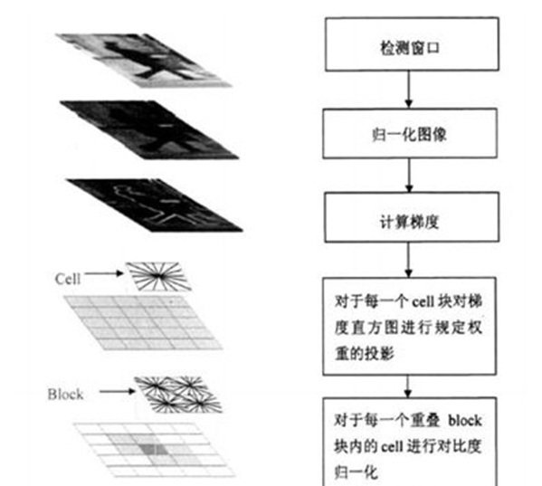

Slide 95
例如，64*128的图像，
设定每8*8的像素组成一个cell，每个cell有9个特征
每2*2个cell组成一个块，所以每个块内有 4*9=36个特征，
以8个像素为步长，那么，水平方向将有7个扫描窗口，垂直方向将有15个扫描窗口。总共有 36*7*15=3780个特征。
有重叠
每一个单元格的特征会以不同的结果多次出现在最后的特征向量中
由于局部光照的变化以及前景-背景对比度的变化，使得梯度强度的变化范围非常大。
这就需要对梯度强度做归一化

Slide 96
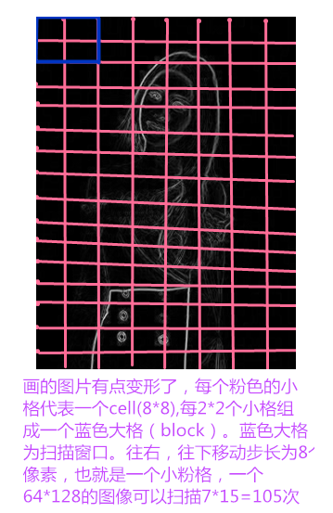

Slide 97
优点：
由于HOG是在图像的局部方格单元上操作，所以它对图像几何的和光学的形变都能保持很好的不 变性，这两种形变只会出现在更大的空间领域上。
其次，在粗的空域抽样、精细的方向抽样以及较强的局部光学归一化等条件下，只要行人大体上能够保持直立的姿 势，可以容许行人有一些细微的肢体动作，这些细微的动作可以被忽略而不影响检测效果。
因此HOG特征是特别适合于做图像中的人体检测的。

Slide 98
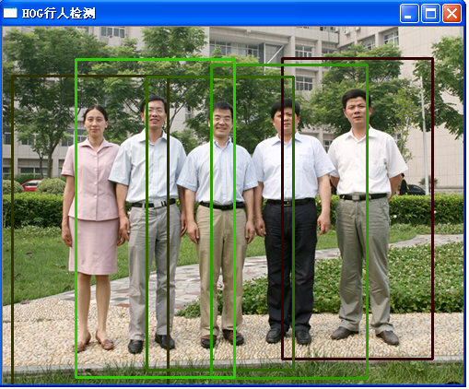

Slide 99
5.2 SIFT特征
尺度不变特征转换
Scale-invariant feature transform或SIFT
在空间尺度中寻找极值点，并提取出其位置、尺度、旋转不变量。
应用范围
物体辨识、机器人地图感知与导航、影像缝合、3D模型建立、手势辨识、影像追踪和动作比对
http://blog.csdn.net/sin_geek/article/details/52661670

Slide 100
SIFT是一种检测局部特征的算法
SIFT中每个feature需要用128维的向量来描述，因此计算量相对很大。
通过求一幅图中的特征点（interest points,or corner points）及其有关scale 和 orientation 的描述子得到特征
SIFT特征不只具有尺度不变性，即使改变旋转角度，图像亮度或拍摄视角，仍然能够得到好的检测效果
Hog没有旋转和尺度不变性

Slide 101
尺度空间理论
自然界中的物体随着观测尺度不同有不同的表现形态。
例如Google地图，滑动鼠标轮可以改变观测地图的尺度，看到的地图绘制也不同；还有电影中的拉伸镜头等等……
尺度空间中各尺度图像的模糊程度逐渐变大，能够模拟人在距离目标由近到远时目标在视网膜上的形成过程。
尺度越大图像越模糊。

Slide 102

尺度是自然客观存在的，不是主观创造的
尺度空间的获取需要使用高斯模糊来实现，
Lindeberg等人已证明高斯卷积核是实现尺度变换的唯一变换核，并且是唯一的线性核。
高斯卷积只是表现尺度空间的一种形式
一个图像的尺度空间L(x,y,σ) ,定义为原始图像I(x,y)与一个可变尺度的2维高斯函数G(x,y,σ)卷积运算。
SIFT算法是在不同的尺度空间上查找关键点，
Notes:
http://blog.csdn.net/jiutianhe/article/details/39896931
高斯模糊的公式不用

Slide 103


二维空间高斯函数
二维正态分布
σ(西格玛）是正态分布的标准差，σ值越大，图像越模糊(平滑)。
Notes:
西格玛

Slide 104
高斯模糊算法
http://blog.csdn.net/jiutianhe/article/details/39896931
根据σ的值，计算出高斯模板矩阵的大小
使用高斯公式计算高斯模板矩阵的值
与原图像做卷积，即可获得原图像的平滑(高斯模糊)图像。
高斯模糊
平滑
被广泛用在图像降噪上。特别是在边缘检测之前，都会用来移除细节。
高斯滤波器是一个低通滤波器。

Slide 105

分离高斯模糊
模糊图像会因模板矩阵的关系而造成边缘图像缺失
σ越大，缺失像素越多,丢弃模板会造成黑边
根据高斯函数的可分离性，对二维高斯模糊函数进行改进
opencv2.2实现二维高斯模糊和分离高斯模糊。

Slide 106
尺度空间
在图像信息处理模型中引入一个被视为尺度的参数，
通过连续变化尺度参数获得多尺度下的尺度空间表示序列，
对这些序列进行尺度空间主轮廓的提取，
并以该主轮廓作为一种特征向量，
实现边缘、角点检测和不同分辨率上的特征提取等。
尺度空间中各尺度图像的模糊程度逐渐变大，
能够模拟人在距离目标由近到远时目标在视网膜上的形成过程。
尺度空间满足视觉不变性

Slide 107

构建尺度空间
G(x,y,σ) 是尺度可变高斯函

Slide 108
高斯金字塔
高斯金字塔并不是一个金字塔，而是有很多组（Octave 子八度）金字塔构成，并且每组金字塔都包含若干层（Interval）。
高斯金字塔构建过程：
将原图像扩大一倍之后作为高斯金字塔的第1组
将第1组第1层图像经高斯卷积（其实就是高斯平滑或称高斯滤波）之后作为第1组金字塔的第2层，
对于参数σ，在Sift算子中取的是固定值1.6。
将σ乘以一个比例系数k,等到一个新的平滑因子σ=k*σ，用它来平滑第1组第2层图像，结果图像作为第3层。
在同一组中，每一层图像的尺寸都是一样的，只是平滑系数不一样。它们对应的平滑系数分别为：0，σ，kσ，k²σ,k³σ……k^{(L-2)}σ。

Slide 109

高斯金字塔构建过程：
高斯金字塔的第1组第1层，
然后对该八度下的最模糊的一幅图像进行下采样的过程，
长和宽分别缩短一倍，图像面积变为原来四分之一。
这幅图像就是下一个八度的初始图像，在初始图像图像的基础上完成属于这个八度的高斯模糊处理，以此类推完成整个算法所需要的所有八度构建

Slide 110

高斯金字塔在多分辨率金字塔简单降采样基础上加了高斯滤波，也就是对金字塔每层图像用不同参数的σ做高斯模糊，使得每层金字塔有多张高斯模糊图像。
将金字塔每层多张图像合称为一组(Octave)，
金字塔每层只有一组图像，组数和金字塔层数相等

Slide 111
SIFT算法大致分为四个步骤：
步骤一：建立尺度空间
即建立高斯差分(DoG)金字塔 //尺度不变性
步骤二：在尺度空间中检测极值点，并进行精确定位和筛选
步骤三：特征点方向赋值，
完成此步骤后，每个特征点有三个信息：位置、尺度、方向
步骤四：计算特征描述子

Slide 112

高斯差分函数（Difference of Gaussian ，简称DOG算子
使用高斯金字塔每组中相邻上下两层图像相减，得到高斯差分图像

Slide 113

差分金字塔的实际显示效果，差分图像上模糊可以看到一个轮廓。但其实这里边包含了大量特征点信息

Slide 114
差分高斯函数是尺度规范化的高斯拉普拉斯函数的近似，
高斯拉普拉斯函数的极大值和极小值点是一种非常稳定的特征点（与梯度特征、Hessian特征和Harris角点相比）

Slide 115

特征点的确定包括两个过程：
确定潜在特征点，
每一个采样点要和它所有的相邻点比较，看其是否比它的图像域和尺度域的相邻点大或者小。
中间的检测点和它同尺度的8个相邻点和上下相邻尺度对应的9×2个点共26个点比较，以确保在尺度空间和二维图像空间都检测到极值点。
一个点如果在DOG尺度空间本层以及上下两层的26个领域中是最大或最小值时，就认为该点是图像在该尺度下的一个特征点
精确确定特征点的位置和去除不稳定特征点

Slide 116

极值点精确定位
需用用到一条曲线来进行拟合。

Slide 117


确定特征点方向
以特征点为中心，考察与该特征距离为**像素的梯度方向和梯度的幅值
构造该点邻域梯度方向直方图
根据梯度直方图，直方图峰值所对应的的角度就是当前特征点A的方向，
同时如果某角度的梯度幅值和>=峰值的80%，那么就产生一个新的特征点B，这个点的坐标、尺度等参数同A，但是角度不同
Notes:
https://blog.csdn.net/honpey/article/details/8639643

Slide 118

关键点特征描述
使用在关键点尺度空间内4*4的窗口中计算的8个方向的梯度信息，共4*4*8=128维向量表征
拥有三个信息：位置、尺度以及方向。

Slide 119

关键点方向分配
为了使描述符具有旋转不变性，需要利用图像的局部特征为给每一个关键点分配一个基准方向
使用图像梯度的方法求取局部结构的稳定方向

Slide 120
步骤
1.将关键点附近的邻域划分为d*d(Lowe建议d=4)个子区域，每个子区域做为一个种子点，每个种子点有8个方向。
2. 将坐标轴旋转为关键点的方向，以确保旋转不变性
3. 将邻域内的采样点分配到对应的子区域内，将子区域内的梯度值分配到8个方向上，计算其权值
插值计算每个种子点八个方向的梯度。

Slide 121


Slide 122

SIFT特征以其对旋转、尺度缩放、亮度等保持不变性，是一种非常稳定的局部特征
SIFT的缺点
相对来说实时性还不够高。
有时特征点较少。
对边缘光滑的目标无法准确提取特征点

Slide 123
RobHess利用opencv开发的sift代码
C语言
文件中包括siftFeat、match和dspFeat文件
siftFeat工程是做SITF特征提取的
match是利用SIFT特征做图像匹配 KD树
高斯模糊源码
http://blog.csdn.net/zddmail/article/details/7450033
http://download.csdn.net/detail/zddmail/4217704
SIFT算法源码
http://download.csdn.net/detail/zddmail/4309418

Slide 124
OpenCV的feature2d module
中提供了从局部图像特征（Local image feature）的检测、
特征向量（feature vector）的提取，
FAST、SURF、SIFT、以及ORB。
特征匹配的实现。
feature2d module： http://docs.opencv.org/modules/features2d/doc/features2d.html

Slide 125

基于特征点的图像相似度计算 基于SIFT描述子
通过找到匹配点的个数来判断两幅图像是否一致，
暴力匹配
计算向量的欧氏距离, 找距离最小的样本向量,
算法的好处
是对于一个物体，两个不同角度下得到的照片依然可以找到很多的匹配点
可以通过找到的匹配特征点进行图像校正

Slide 126
对于高维特征向量之间的匹配，OpenCV主要有两种方式：
1）BruteForce穷举法；
计算量大
一般大小的图片可以计算出 10^2 ~ 10^3 数量级的特征值,
每个特征值是一个 float[128], 即一个 128 维浮点向量,
2）FLANN近似K近邻算法
FLANN 库
全称是Fast Library for Approximate Nearest Neighbors，
实现了一系列查找算法，
构建k-d树, 即k维向量树
哈希
还包含了一种自动选取最快算法的机制。

Slide 127
OpenCV FLANN: http://docs.opencv.org/modules/flann/doc/flann.html
FLANN: http://www.cs.ubc.ca/~mariusm/index.php/FLANN/FLANN

